Slide 1
Утилиты для Code Review
Лекция 2

Slide 2
Ревью кода - это часть разработки программного обеспечения, которая подразумевает тестирование исходного кода для идентификации багов на ранней стадии. Процесс код-ревью обычно проводится перед слиянием с кодовой базой.
Эффективное ревью кода предотвращает попадание багов и ошибок в ваш проект путем улучшения качества кода на ранней стадии процесса разработки софта.

Slide 3
Что такое процесс ревью кода?
Основная задача ревью кода заключается в проверке любого нового кода на баги, ошибки, а также на соблюдение стандартов качества, установленных организацией. Процесс ревью кода не должен состоять лишь из одностороннего фидбэка. Следовательно, нематериальная польза код-ревью заключается в коллективном улучшении навыков написания кода в команде.
Если вы хотите инициировать процесс ревью кода в вашей компании, вам в первую очередь следует решить, кто будет проводить ревью кода. Если вы - часть небольшой команды, то можете назначить тимлидов просматривать весь код. В более крупной компании с несколькими проверяющими можете внедрить процесс, при котором каждое ревью закрепляется за опытным разработчиком в зависимости от их загруженности.
Далее стоит рассмотреть временные рамки, очередности и минимальные требования принятия запросов на код-ревью.

Slide 4
Наконец, следует учесть как должна даваться обратная связь в процессе ревью кода. Убедитесь, что вы подчеркиваете положительные аспекты кода, попутно предлагая альтернативы в выявленных недостатках.
Ваша обратная связь должна быть достаточно конструктивной, чтобы позволить разработчику понять ваше видение и, при необходимости, начать обсуждение.
-Старайтесь сохранить информативность обратной связи
Проверяющие могут оказаться в "лимбе" достаточно просто, что приводит к более низкой эффективности и даже контрпродуктивности.

Slide 5
Почему ревью кода критичен?
Процесс ревью кода критичен, поскольку он не похож на формальный учебный процесс в школах/университетах. Вы можете узнать нюансы языка программирования и менеджмента проектов, но ревью кода - это процесс, который эволюционирует в то время как компания находится в процессе «взросления».
Код-ревью критичен, потому как призван:
Позволить убедиться в отсутствии багов в коде.
Минимизировать вероятность возникновения проблем.
Подтвердить, что код придерживается заданных установок.
Повысить эффективность нового кода.
Ревью кода впоследствии ведет к улучшению компетенции членов команды. В то время как старший разработчик осуществляет код-ревью, младший разработчик может использовать обратную связь для улучшения своих навыков программирования.

Slide 6
Как выполнить ревью кода?
Существует четыре способа произвести код-ревью.
Ревью "Из-за Плеча"
Такие проверки выполняются за рабочей станцией разработчика, где опытный участник команды просматривает новый код, выдвигая свои предложения в процессе обсуждения. Это самый простой способ проведения код-ревью, который не требует определенной структуры.
Ревью такого типа проводятся до сих пор, неформально, при этом формальный код-ревью также может иметь место. Просмотр "из-за плеча" традиционно происходил лично, в то же время удаленные команды могут следовать этому методу с помощью коллаборативных инструментов.

Slide 7
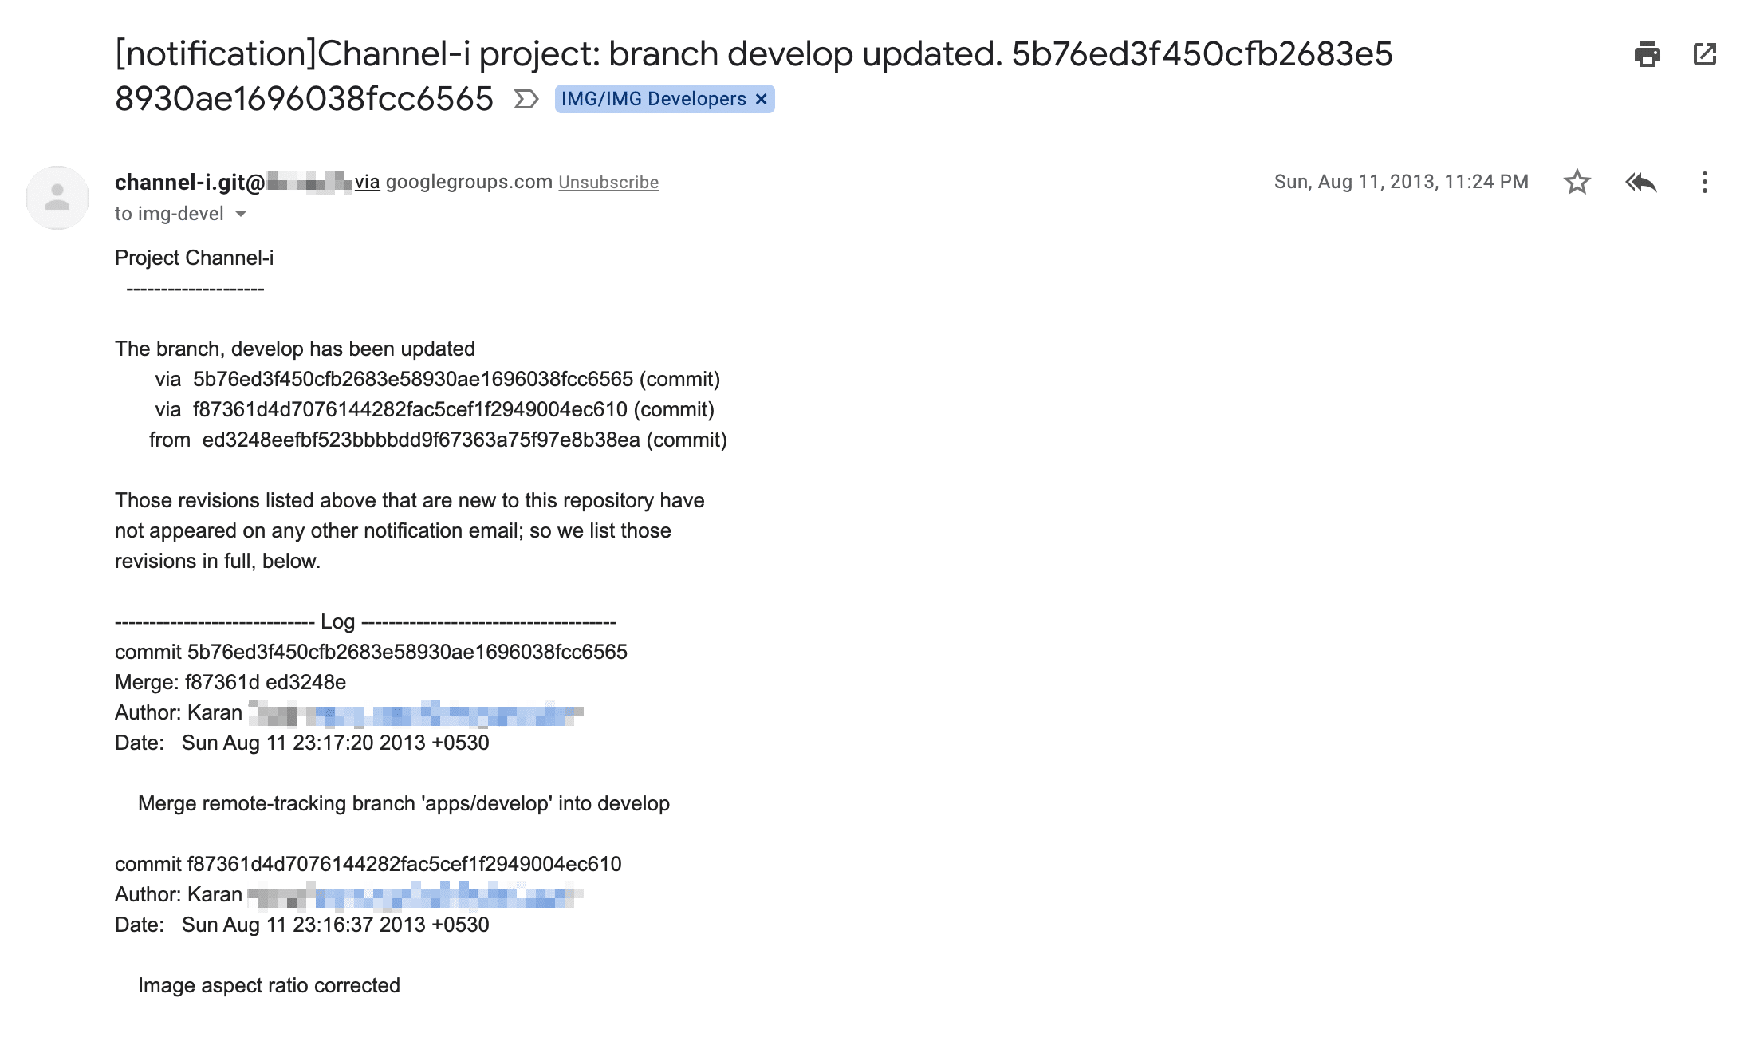
Почтовая Рассылка
Хотя код-ревью, проводимые "из-за плеча" - это отличный способ проверить новый код, географически удаленные команды по традиции опирались на электронную почту для ревью кода.
В таком процессе ревью разработчик отправляет diff изменений всей команде разработчиков, как правило, с помощью системы контроля версий (VCS), которые автоматизируют уведомления. Такое сообщение инициирует обсуждение изменений, где члены команды могут запросить будущие изменения, указать на ошибки или запросить уточнения.
-Почтовая рассылка через Google Groups на каждый новый push
Раньше почта была основным способом коммуникации ввиду ее универсальности. Организации с открытым кодом часто поддерживали публичный список рассылки, который также служил средством для обсуждения и предоставления обратной связи по коду.
Несмотря на приход инструментов для ревью кода, списки рассылок до сих пор существуют, хоть и используются они теперь в основном для анонсов и обсуждений.

Slide 8
Парное Программирование
Парное программирование порой может быть неэффективно
Парное програмиирование - это непрерывный процесс ревью кода. Двое разработчиков находятся за рабочей станцией, но лишь один из них активно кодит, в то время как другой предоставляет обратную связь в реальном времени.
И хотя это может служить хорошим способом просмотра нового кода и обучения разработчиков, парное программирование потенциально является неэффективным ввиду временных затрат. Такой процесс не позволяет ревьюеру заниматься любой другой продуктивной работой во время такой сессии.

Slide 9
С Помощью Инструментов
Такой вид код-ревью включает в себя использование специализированного программного обеспечения (ПО) в целях облегчения процесса ревью кода. Обычно инструмент помогает со следующими задачами:
Организация и отображение обновленных файлов при их изменении.
Способствование диалогу между ревьюерами и разработчиками.
Оценка эффективности ревью кода с помощью метрики.
Хотя эти широкие требования инструмент проверки кода, современного инструментария может обеспечить несколько других функций. Мы рассмотрим ряд инструментов анализа кода позже в этом посте.

Slide 10
Почему Вам стоит Использовать Инструменты для Код-ревью?
Главный результат процесса ревью кода - увеличение эффективности. Хотя все вышеперечисленные классические методы ревью кода работали в прошлом, вы можете потерять эффективность, если не перешли на ревью с помощью инструментов. Они автоматизируют процесс ревью кода, так что ревьюер фокусируется непосредственно на самом коде.
Инструмент интегрируется в ваш цикл разработки для инициации ревью кода перед тем как новый код соединен с главной кодовой базой. Вы можете выбрать инструмент, который совместим с вашим стэком технологий для "бесшовного" внедрения в Ваш рабочий процесс.
К примеру, если Вы используете Git для менеджмента кода, TravisCI для непрерывной интеграции, то убедитесь, что Вы выберете инструмент, который поддерживает эти технологии и подходит для процесса разработки.
Есть два типа тестирования кода в разработке ПО: динамическое и статическое.
Динамический анализ включает в себя проверку кода на следование набору правил и проведение unit-тестов, обычно с помощью предопределенного скрипта. Статическое тестирование кода проделывается после того как разработчик пишет новый код для присоединения к текущему коду.

Slide 11
Советы по обработке кода
1. Просматривайте не больше 400 строк кода за раз
Команда программистов Cisco в сотрудничестве со SmartBear Software провела крупнейшее в мире исследование по проверке кода. Они проанализировали 2500 код-ревью — 3,2 миллиона строк кода за 10 месяцев. Результаты показали, что мозг может эффективно обрабатывать не больше 200–400 строк кода за раз. При превышении этого количества способность обнаружить баги уменьшается. На практике проверка 200–400 строк в течение 60–90 минут позволяет обнаружить от 70 до 90% проблем в коде.
Чтобы каждый раз не считать количество изменённых строчек кода, можно на уровне проекта ввести правило об объёме кода, который отправляется на ревью. Если кода намного больше, просить автора разбить результат на несколько частей.
Но и в таких правилах бывают исключения. Например, количество изменённых строчек кода в package-lock.json, который фиксирует зависимости, измеряется тысячами. В этом случае не нужно сразу бежать к автору и просить разбить результат на части. По изменениям в любом случае стоит пробежаться, чтобы понять их масштаб.

Slide 12
2. Не проверяйте код больше 60 минут подряд
Я заметил, что новички стараются проверять весь код зараз, даже если на это уходит два, три и даже четыре часа. Но по моей практике и опыту коллег глаз замыливается уже через час проверки. Если вы проверяете объёмную работу и понимаете, что не успеете проверить её целиком за час, то разбейте процесс ревью на несколько коротких подходов.

Slide 13
3. Не торопитесь
Два первых правила основаны на средних показателях, к которым приходят опытные ревьюеры. Когда вы в начале пути, проверка может занять больше времени. Не гонитесь за показателями — это не должно сказываться на качестве проверки кода. Помните стандартное правило: тише едешь, дальше будешь.

Slide 14
4. Фиксируйте задачи
Перед внедрением код-ревью ваша команда должна решить, как будет описывать задачи. Этот этап нужен, чтобы каждый участник понимал, что в рамках конкретной задачи необходимо реализовывать.
Большие задачи удобно описывать по критериям SMART. В соответствии с этой методологией задача должна быть: конкретной, измеримой, достижимой, актуальной и ограниченной во времени.
Для небольших задач мы в команде используем специальный шаблон, состоящий из двух пунктов: «Зачем делать?» и «Что делать?» В первом пункте фиксируется продуктовая или иная мотивация, во втором тимлид или автор задачи расписывают шаги, необходимые для выполнения задачи.
Этот документ будет ориентиром и для автора (сверить шаги при выполнении задачи), и для ревьюера (уточнить, что решает код и зачем).

Slide 15
5. Нормируйте внутренние показатели проверки
Для новичков этот пункт — на вырост. Он пригодится тимлидам, чтобы следить за работой сотрудников.
Примеры нормируемых показателей:
скорость проверки;
количество ошибок, обнаруженных за час проверки;
плотность дефектов (среднее количество ошибок, обнаруженных на строку кода).
Показатели скорости проведения ревью и количество найденных ошибок довольно субъективны: если ревьюер начнёт делать ревью быстрее или закапываться, стараясь находить как можно больше ошибок, будет страдать качество самого ревью. Эти показатели будут индивидуальны для каждой команды, отталкивайтесь от уровня подготовки команды.
Ещё один показатель, на который можно ориентироваться при оценке код-ревью, — это количество комментариев, который разработчик получает от коллег, и количество комментариев, которые оставляет сам во время код-ревью. Всегда есть разработчики, которые совсем не участвуют в код-ревью, важно это выявлять и разбираться, почему так происходит.
Более-менее объективный показатель — количество переоткрытий пулл-реквестов. Он позволяет выявить разработчиков, которые сразу пишут хороший код (ревью проходит с первой попытки), и тех, у кого ревью проходит с трудом (возможно, таким разработчикам сложно выполнять текущие задачи и им нужна помощь).
Для больших команд или в командах, где задачи зависают в статусе «Требуется код-ревью», я рекомендую дополнительно вводить SLA (Service Level Agreement, соглашение об уровне сервиса) на время реакции на пулл-реквест. Именно на время реакции, а не на проведение код-ревью, потому что разработчик может быть занят критичными задачами. В нашей команде, например, SLA — 24 часа.
Возможно, ваши менеджеры уже используют эти показатели, так что будьте внимательны.

Slide 16
6. Сделайте ревью обязательной частью процесса разработки
По моему опыту, знание о том, что другие специалисты будут изучать мою работу, заставляет делать её лучше. Этот эффект побуждает разработчиков писать более чистый код, потому что их коллеги обязательно заметят ошибки во время проверки.

Slide 17
7. Контролируйте области, которые охватывает код-ревью
Хорошая проверка покрывает новый код и то, как он вписывается в кодовую базу: его корректность, тесты (в предыдущей части я как раз писал, что новички любят пропускать проверку тестов), изменения функциональности и их поддержку. Опытный ревьюер проверит, как эти изменения вписываются в существующую архитектуру программного обеспечения, отметит удобство обслуживания. Его задачи — обнаружить сложную логику, которую можно упростить, улучшить структуру теста, удалить дублирования.

Slide 18
8. Договоритесь о статусах
После завершения проверки код можно пометить как одобренный, либо заблокировать его запросами на изменение, либо не устанавливать конкретный статус, оставив в состоянии «Ещё не утверждён».
Чаще всего код-ревьюер не акцептует изменения, пока есть открытые вопросы. Для навигации в этих вопросах лучше использовать условные обозначения. Например, добавить 👍, если комментарий согласован или не критичен. Или ❌ для решений, которые вызывают вопросы или требуют внимания и проработки.
В нашей команде принято использовать специальные нотации перед сообщением:
(!) — когда ревьюер ожидает правки в обязательном порядке;
(?) — когда есть вопрос, на который нужно получить ответ.
Если специального символа нет, комментарий можно рассматривать как рекомендацию, а исправление остаётся на усмотрение автора.

